Slide 1
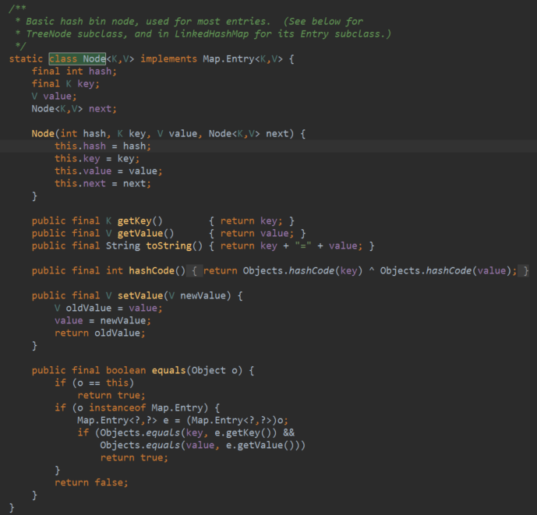
HashMap 是数组+链表+红黑树
……
Node<K,V>
……
链表
……
当链表长度大于8的
时候就转换为红黑树
链表
链表
链表
Table数组

Slide 2
[12,67,56,16,25,37,23,29,14,45,48,39]
使用除留余数法+链地址法
下标 | 0 | 1 | 2 | 3 | 4 | 5 | 6 | 7 | 8 | 9 | 10 | 11
key
48
37
39
16
29
67
56
45
23
12
25
14

